Slide 1

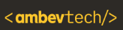
<VDI 2.0/> <Vendedor Interno />

Slide 2
<Conceito VDI 2.0/>
O VDI 2.0 segue o mesmo modelo de negócio do Vendedor Externo porém com diferenciação que é online, onde tira pedidos dos PDV’s de todo Brasil divididos por setores de atendimentos onde cada setor tem sua cartela de PDV’s de atendimento como configurado na frequência de visita. VDI 2.0 pode atender de forma ativa onde liga para os clientes e receptiva onde recebe as ligações.

Slide 3
<1. Usabilidade VDI 2.0/>
Inicialmente passaremos pelas principais funcionalidades do VDI 2.0, em atendimento exclusivo dos clientes através das ferramentas do sistema.

Slide 4
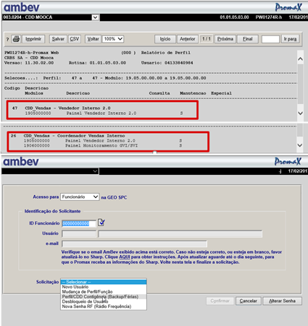
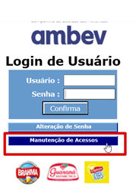
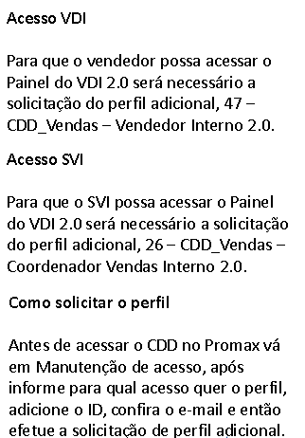
Acesso VDI 2.0
No VDI temos como configurações usuários que utilizam login do tipo BRHBS que estão vinculados por setor de atendimento. Então cada vendedor possui um login BRHBS e é dono de um setor de atendimento VDI. Pela manutenção de acessos pode ser solicitado novo usuário login.

Slide 5
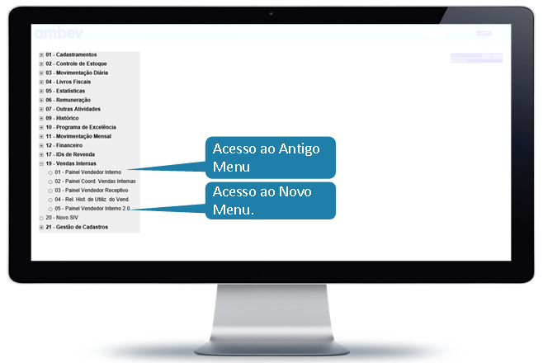
Acesso VDI 2.0
Após o usuário logado conseguimos iniciar o VDI 2.0 no menu 19.05 do Promax

Slide 6
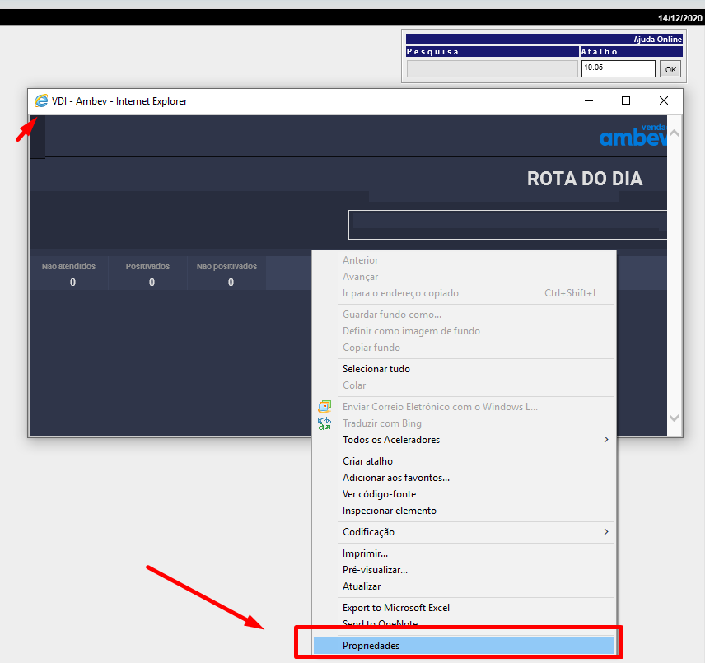
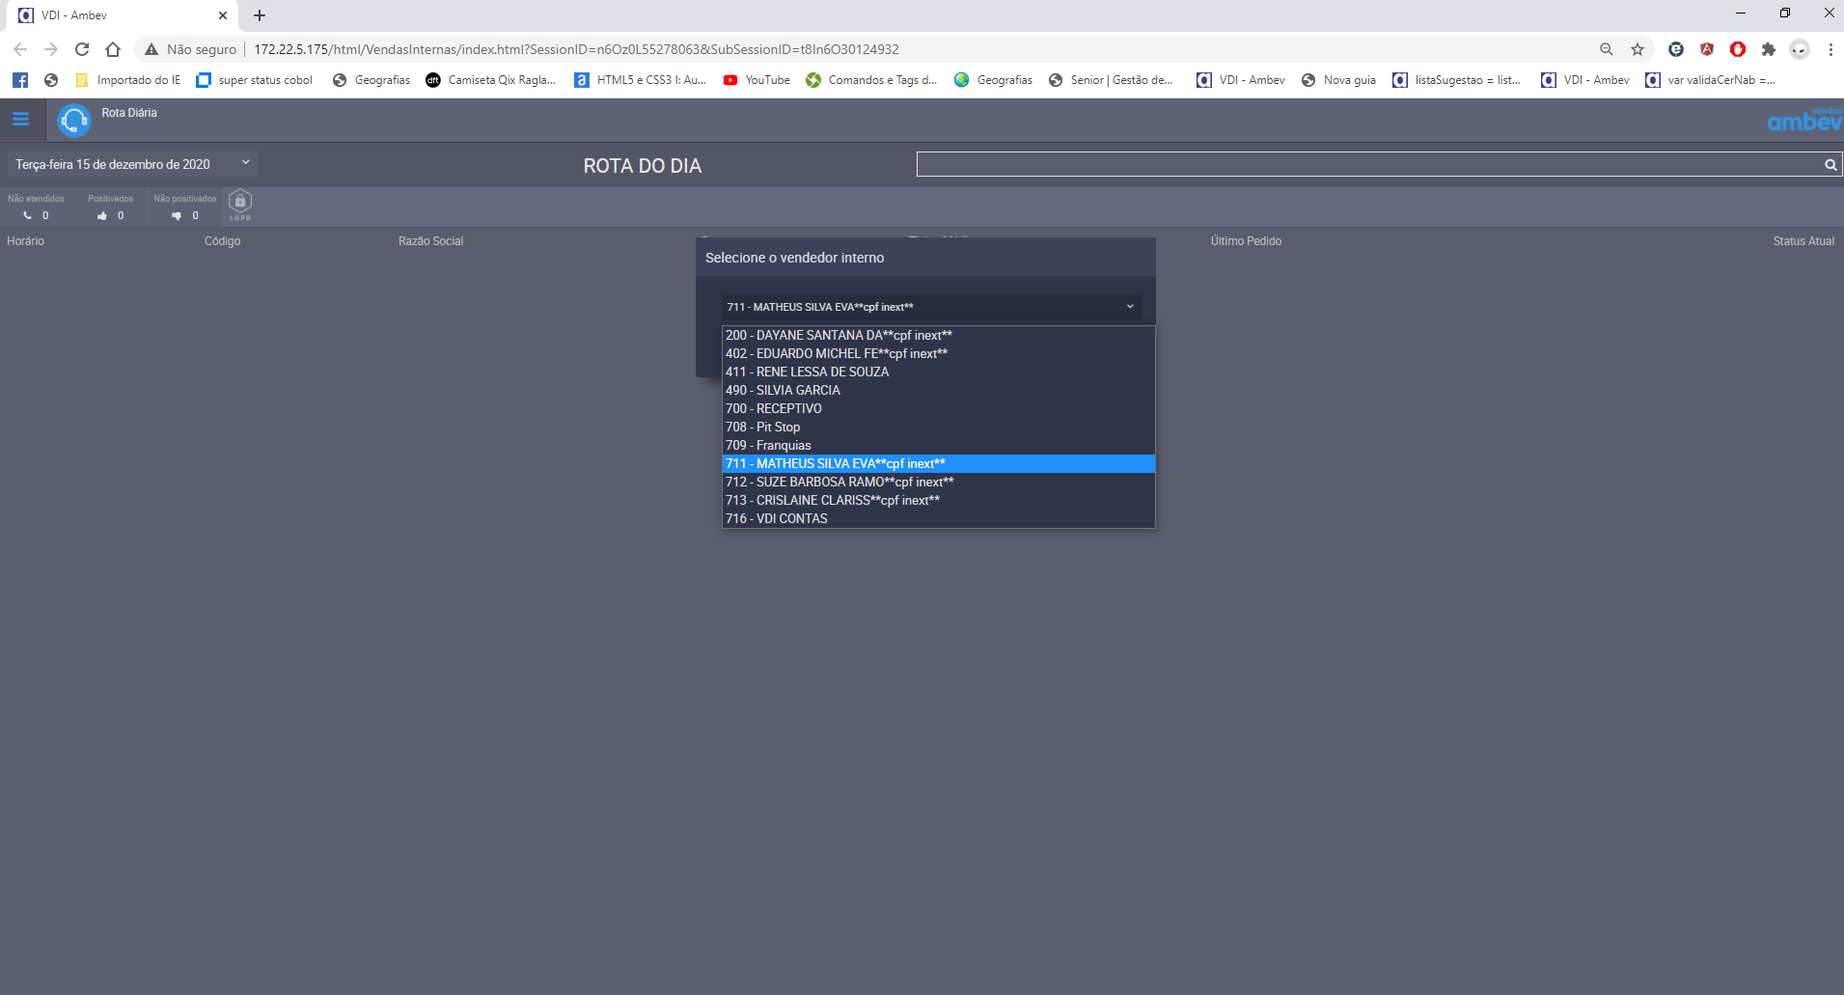
Acesso VDI 2.0
Dica de acesso : ao iniciar pelo IE pegue o link da aplicação e rode pelo navegador Google Chrome pois por conta de componentes mais antigos do IE não é possível rodar a aplicação.

Slide 7
Fluxo de atendimento VDI 2.0
Após acessar a tela do VDI 2.0 irá pedir para informar qual vendedor deve prosseguir.

Slide 8
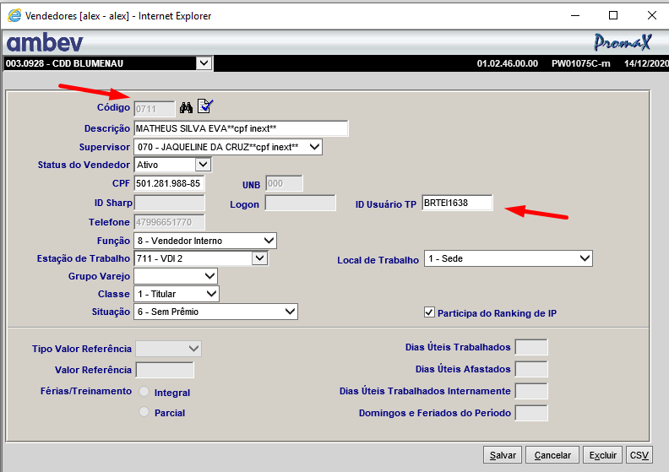
Associação dos setores para atendimento
Caso na tela 01.02.46 de Vendedores esteja configurado o usuário de login associado ao setor a tela de Rota do VDI será automaticamente selecionada no momento do atendimento

Slide 9
Setores de atendimento
Neste caso não temos o login configurado então ele lista todos os setores ativos para a seleção

Slide 10
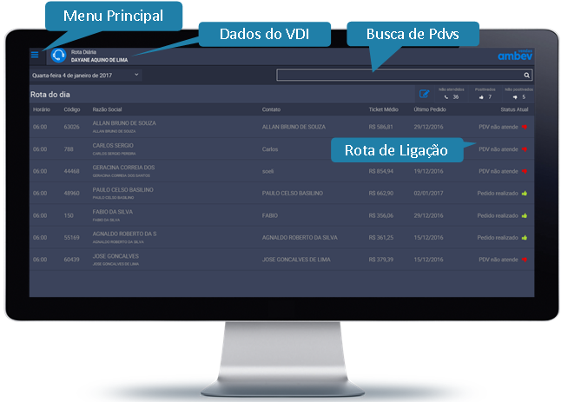
Listagem PDV’s
Na listagem é feita uma requisição que filtra os clientes distribuídos no setor selecionado.

Slide 11
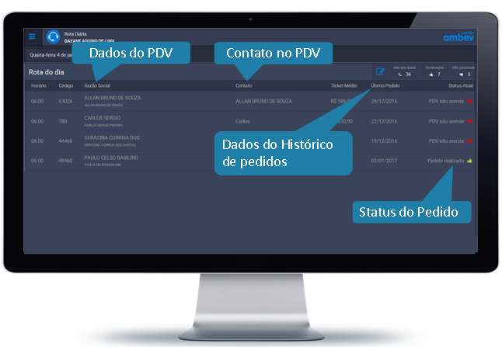
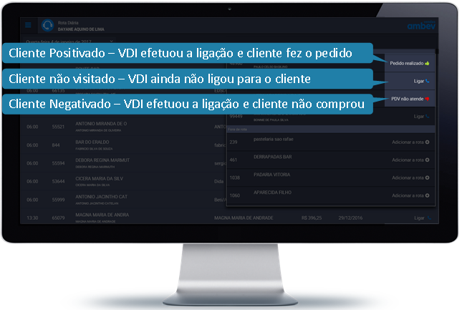
Status do atendimento e informações iniciais
Na tela de rota durante o atendimento as informações são atualizadas. Também possui diversas informações para munir o Vendedor interno de informações para melhor finalizar o atendimento, como a média de compra do PDV e data do ultimo pedido.

Slide 12
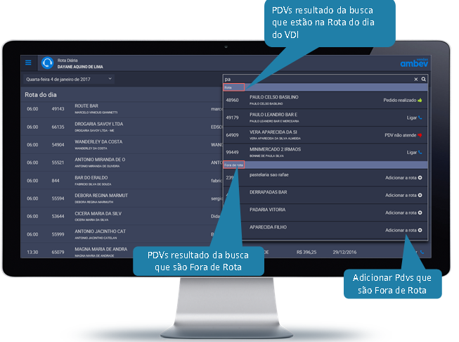
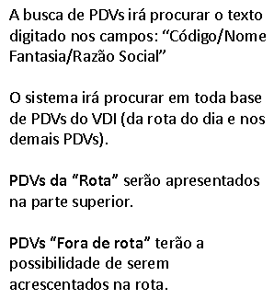
Busca de PDV’s da rota

Slide 13
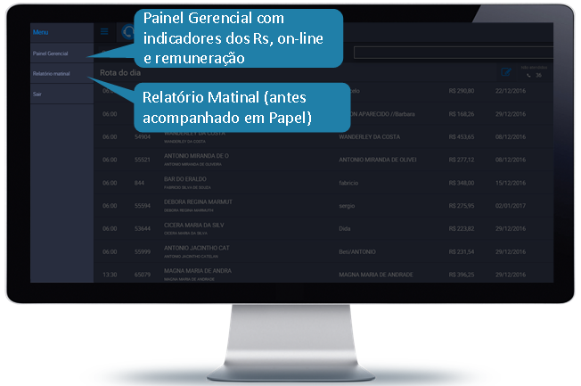
Acesso aos demais paineis
No menu lateral pode-se ter acesso aos demais painéis do VDI, como relatórios e um Painel de gerenciamento dos pedidos e metas com visões de Supervisores e Gerentes de Vendas.

Slide 14
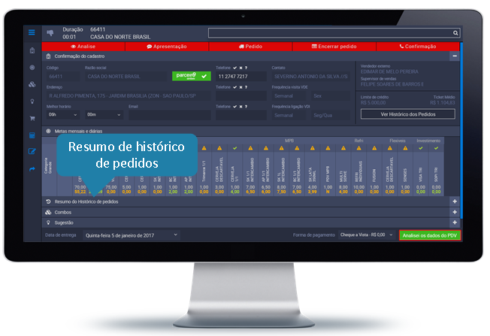
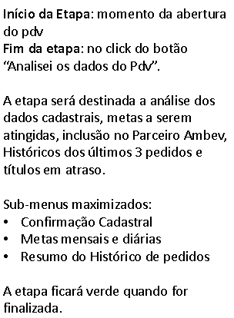
Etapa do processo de vendas
Nesta parte do atendimento quando é selecionado o PDV para atendimento é o momento que ocorre a ligação, então o Vendedor tem que fazer sua apresentação e confirmar os dados do PDV para seguir no atendimento Na aba de Históricos de pedidos podemos visualizar os últimos pedidos feitos para este PDV e seus itens

Slide 15
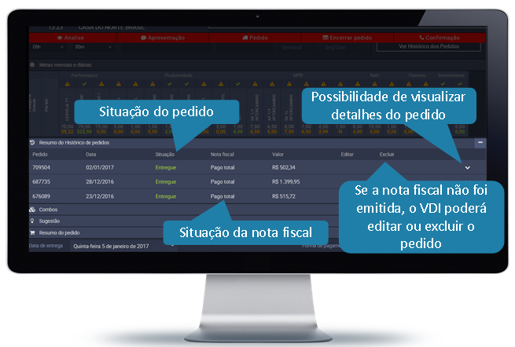
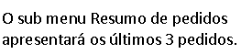
Etapa do processo de vendas

Slide 16
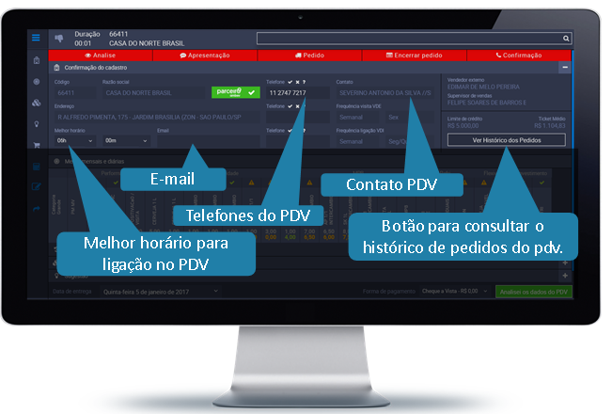
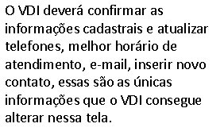
Etapa do processo de vendas

Slide 17
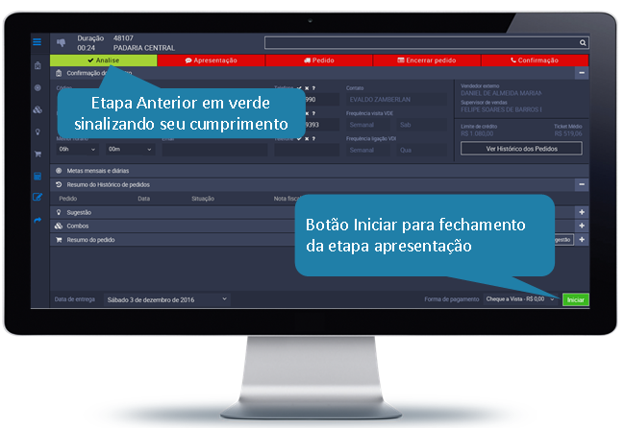
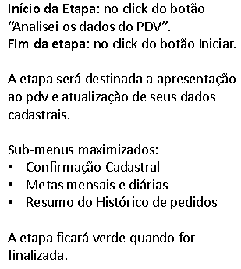
Etapa do processo de vendas
Uma melhoria associada ao próximo passo de atendimento foi feita no VDI a um tempo atrás que seria a solicitação da lista de sugestão de produtos para este PDV ocorre apenas ao clicar no botão Iniciar. Viu-se esta necessidade de envio da request apenas quando o vendedor interno termina sua apresentação, pois antes a solicitação da requisição de produtos era feita automaticamente ao entrar na tela de pedido do PDV e algumas vezes o atendimento nem utilizava a lista de produtos.

Slide 18
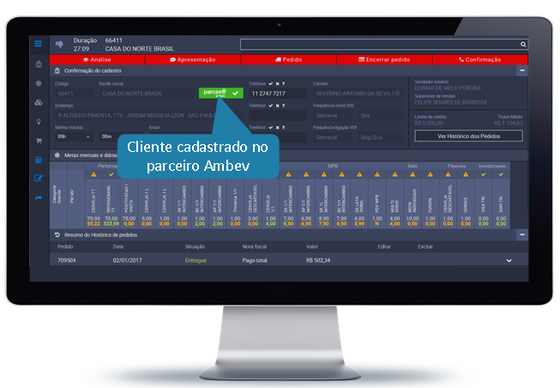
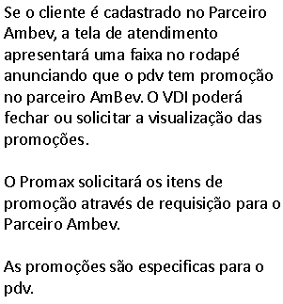
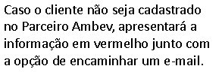
Etapa do processo de vendas

Slide 19
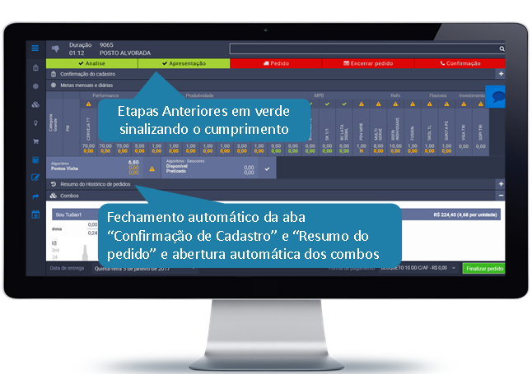
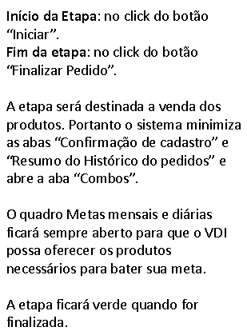
Etapa do processo de vendas
Nesta parte já temos informações do algoritmo do Venda Certa onde traz ao vendedor uma lista sugerida e pontuações para compra destes produtos da sugestão que darão descontos para o PDV, onde poderá aplicá-lo ao pedido.

Slide 20
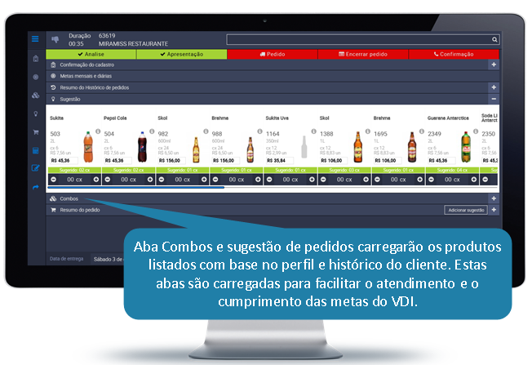
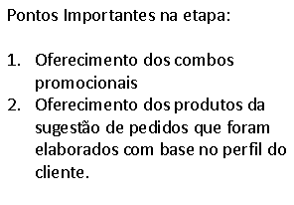
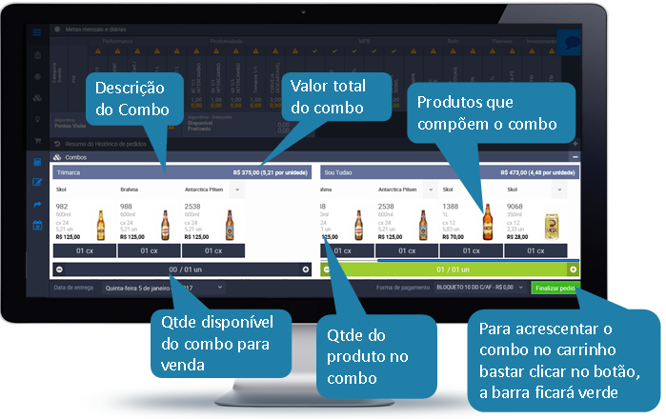
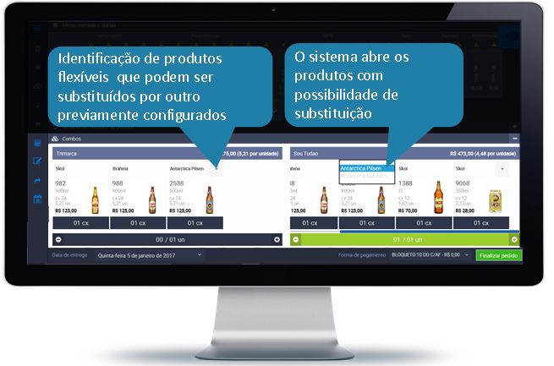
Etapa do processo de vendas

Slide 21
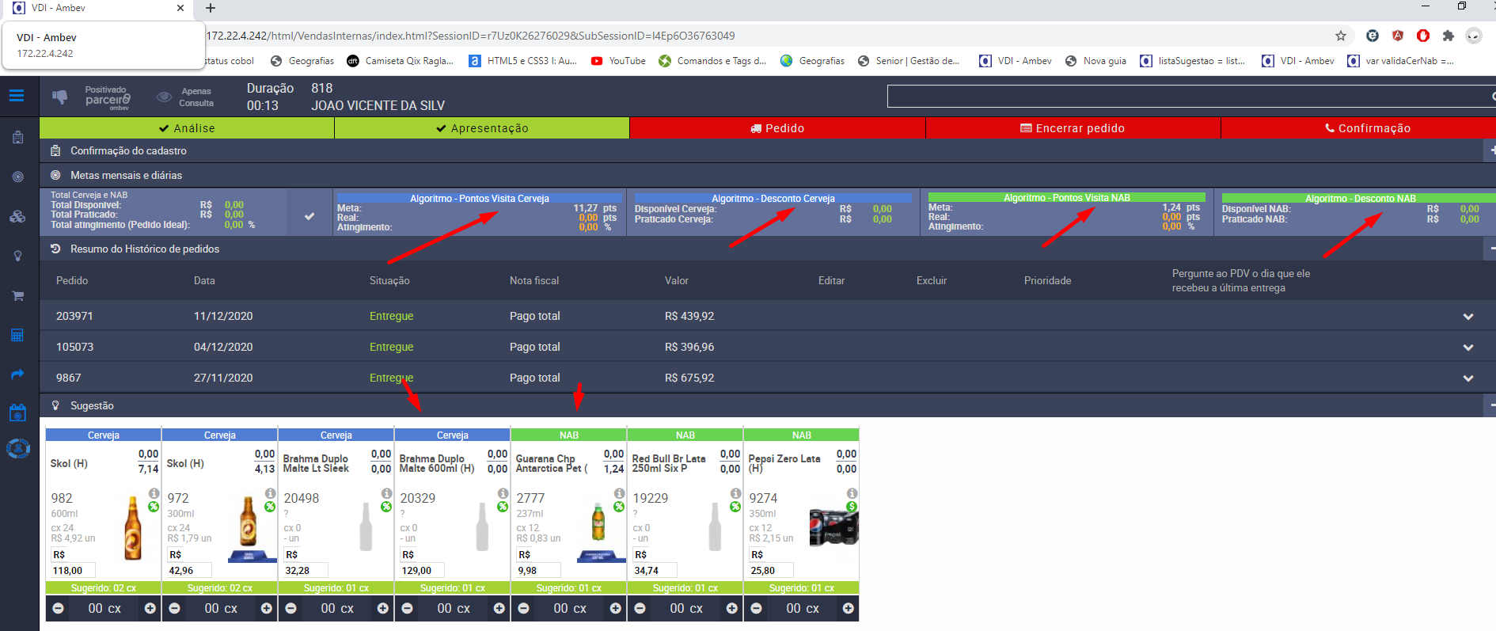
Etapa do processo de vendas
Os pontos de atingimento do venda certa são divididos entre os produtos alcoólicos e não alcoólicos, assim como a visualização dos produtos na aba sugestão é ordenada primeiramente por tipo Cerveja e posteriormente por tipo NAB. A visualização também traz a ordenação por maior pontuação de metas dos produtos.

Slide 22
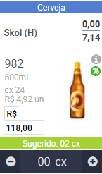
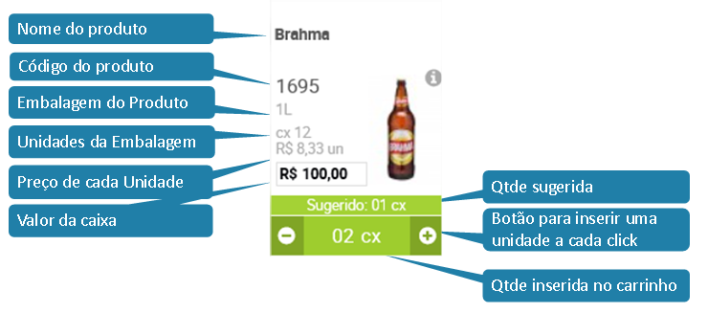
Etapa do processo de vendas
<-Tipo de produto CERVEJA/NAB
<- Pontuação máxima por produto conta na meta para liberar desconto
No front do VDI 2.0 é feito todo o calculo dos atingimentos das metas para o PDV e dinamicamente na tela é liberado os descontos disponíveis.

Slide 23
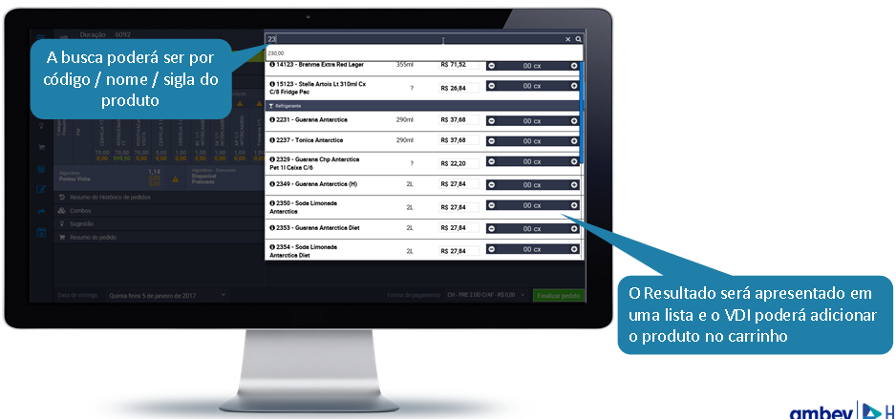

Etapa do processo de vendas
Produtos fora da sugestão também podem ser vendidos porém não contam para a pontuação e não libera descontos do Venda certa

Slide 24
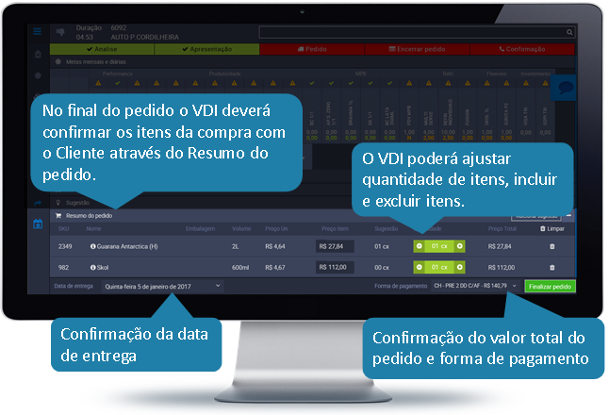
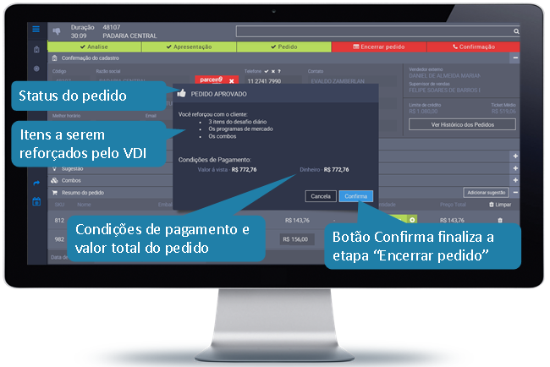
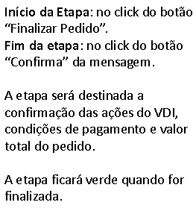
Etapa do processo de vendas

Slide 25
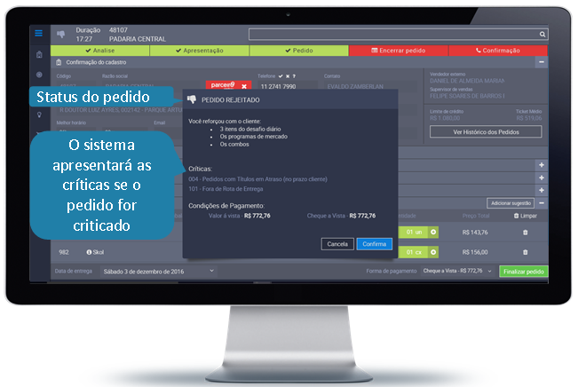
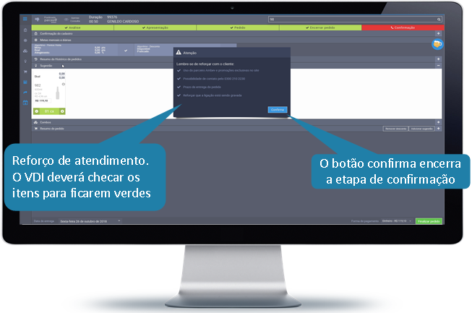
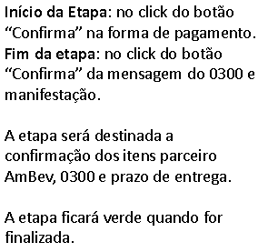
Etapa do processo de vendas

Slide 26
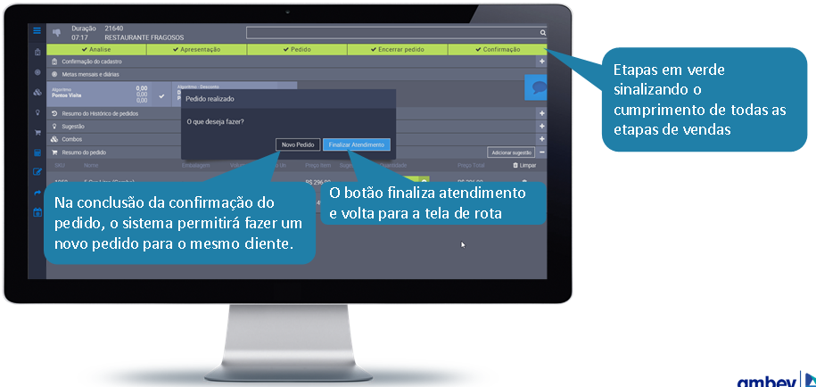

Etapa do processo de vendas
Ao finalizar o pedido o sistema retornará novamente para a tela de rota diária para atendimento de outro PDV

Slide 27
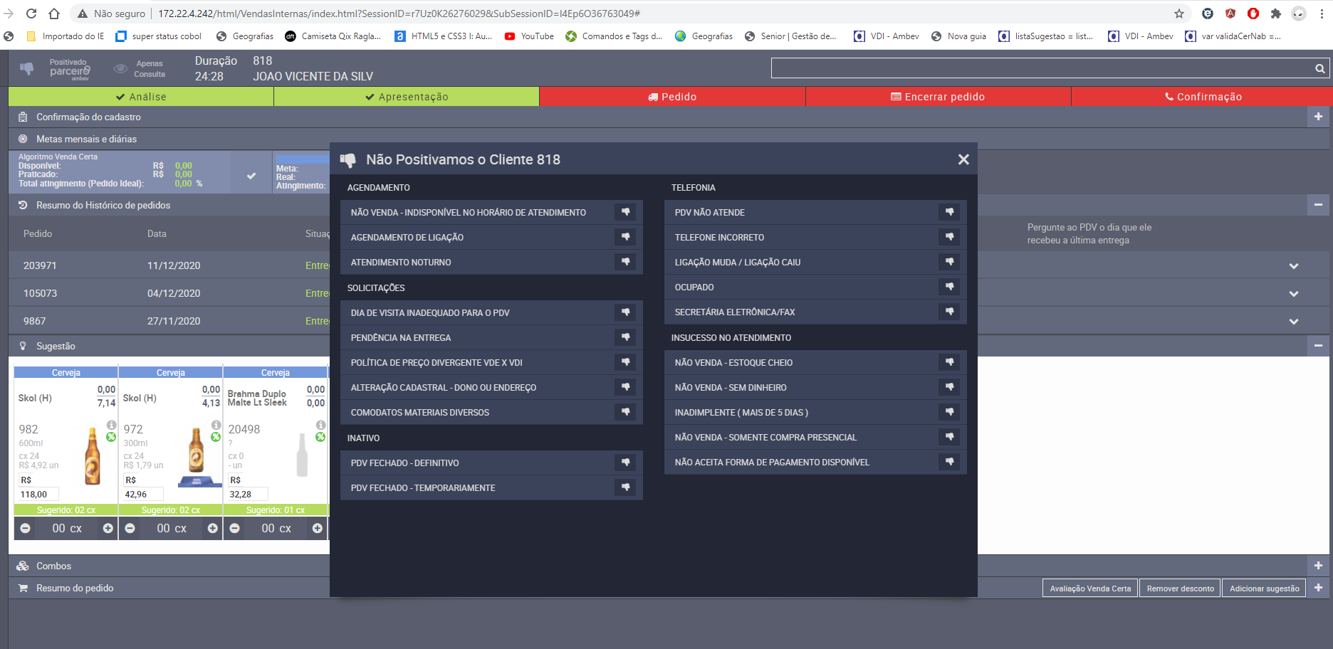
Etapa do processo de vendas
Caso o atendimento retorne em uma não venda um motivo de não positivação do VDI é requerido para finalizar o atendimento, as informações do atendimento são armazenadas em arquivos que poderá gerar relatórios com esses dados para analises.

Slide 28
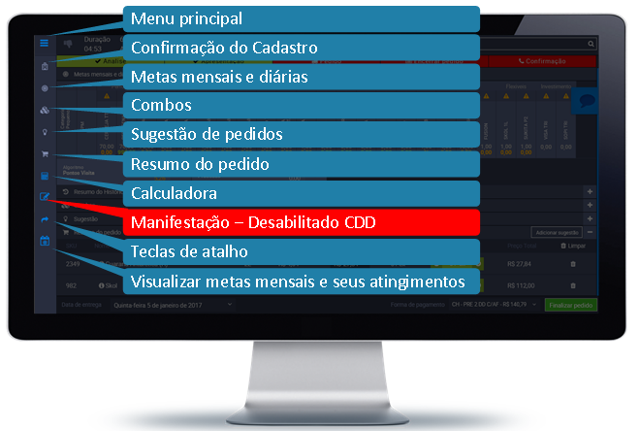
Etapa do processo de vendas
Mapeamentos de todos os botões laterais do VDI que auxiliam o Vendedor Interno no atendimento.

Slide 29
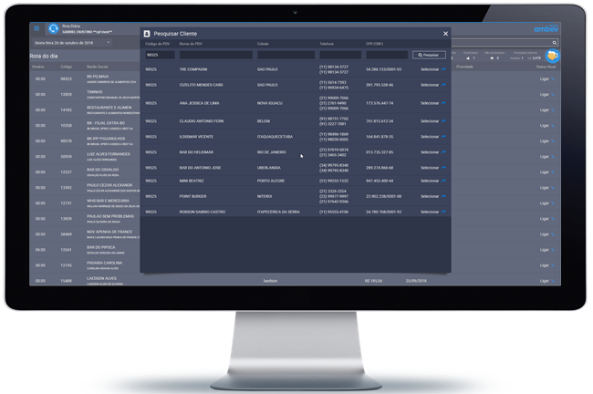
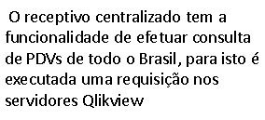
Etapa do processo de vendas Receptivo

Slide 30
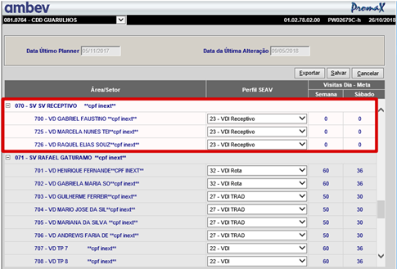
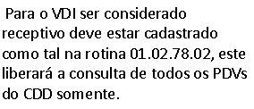
Configuração receptivo VDI

Slide 31
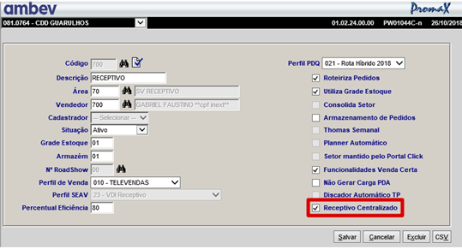
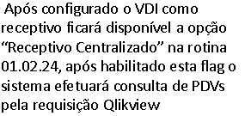
Configuração receptivo VDI

Slide 32


Parametrização do robô de descarga

Slide 33


Configuração arquivo de execução do robo
Neste arquivo é configurado o horário do funcionamento do robô de descarga PW09032B.cbl que faz a geração dos arquivos P do VDI. A configuração faz com que o robô tenha determinados horários para criar seus arquivos de pedidos e Importem para o PROMAX.

Slide 34

Processo de vendas e distribuição
Este fluxo completo explica como é feito todo o processo de vendas e distribuição dos produtos

Slide 35

Processo de vendas e distribuição
Os horários de funcionamento do VDI são das 10hrs as 16hrs onde são realizados os pedidos. O robô do VDI fica lendo o arquivo de rascunho do VDI onde fica as informações do pedido, gerando os arquivos P’s para depois o script de importação de pedidos programa PW02058C fará a inclusão do pedido no PROMAX para continuação do processo de faturamento, etc.

Slide 36

Processo de execução e acompanhamento robô VDI 2.0
Em ambiente de produção o robô não “morre” nunca, somente tem horários de funcionamento. O robô de geração não gera apenas arquivos P’s para o VDI, gera também para diversas outras origens. Para ambientes de aceite podemos fazer a execução do robô pela rotinas especiais e acompanhar colocando o traceLog do robô.

Slide 37
<2. Estrutura de pastas VDI 2.0/>
Nesta parte passaremos a estrutura que fica organizado o projeto do VDI 2.0

Slide 38

Funcionamento das request’s VDI 2.0
Neste mapa podemos ver a estrutura dos servidores e dos fontes da parte do Front-end do VDI 2.0 onde temos o arquivo index.html onde gerencia o inicio das requisições da montagem do sistema conforme as informações recebidas das requisições. As request’s do front-end prosseguem para o back-end na parte do COBOL onde é devolvido os dados em formato JSON como respostas as solicitações feitas pelo JS.

Slide 39


Funcionamento das request’s VDI 2.0
Na parte do javascript é montado funções para carregar cada elemento de informação que a tela precisar. As funções fazem solicitação ao back-end que irá devolver um json, assim ao ter o retorno da request a usa para fazer manipulação de determinado evento.

Slide 40

Funcionamento das request’s VDI 2.0
A função JS monta a url para extração da informação e ao criar as requisições precisamos saber para qual programa precisamos solicitar a informação, para isso passamos como parâmetro para outra função chamada jsonServerRequest as informações de Programa VDI e opção do programa, neste caso PY040001, opção 8.

Slide 41

Funcionamento das request’s VDI 2.0
Um exemplo de requisição montada pelo front-end
http://{{ws_promax}}/cgi-bin/PP00100.exe?ppopcao=55&requisicao=71&request=7&opcao=9
IP_GEO
Gerenciador de processos
Programa PW00354S controlador de WS Promax
Programa direcionador do VDI 2.0 PY040000.cbl
Nome programa Cobol VDI WS
Opção do programa Cobol VDI WS

Slide 42

Funcionamento das request’s VDI 2.0
O fluxo ao lado descreve todo começo de nova requisição feita no VDI onde cada programa tem uma resbonsabilidade especifica em transmitir os dados para o front-end do VDI

Slide 43

Funcionamento das request’s VDI 2.0
No programa PP00100.cbl que é o gerenciador de execuções no PROMAX

Slide 44

Funcionamento das request’s VDI 2.0
Centralizador de requisições VDI 2.0 PY040000.cbl, este programa tem como principal função encaminhar para o programa correto a extração de determinado dado.

Slide 45

Programas COBOL VDI 2.0
Os programas COBOL que direcionam todas as requisições do VDI são esses, então todo controle de informação requisitadas pelas telas do VDI são controlados por esses programas, cada um com uma finalidade específica, em conjunto com outros processos do PROMAX de vendas que temos ao ter o programa locado dentro do ambiente PROMAX.

Slide 46

Funcionamento das request’s VDI 2.0
Programa PY040001 tem como principal responsabilidade retorno de dados dos Vendedores, bem como informações de rota, clientes, termos LGPD, usuário VDI.

Slide 47

Funcionamento das request’s VDI 2.0
Os possíveis JSON’s retornados para o front do VDI 2.0 .

Slide 48

Funcionamento das request’s VDI 2.0
Na função que fez a requisição no front-end é feito o recebimento via call-back e manipulado o dado como preciso.

Slide 49

Funcionamento das request’s VDI 2.0
Programa PY040002 tem como principal responsabilidade retorno de dados dos PDV’s, envio dos produtos, combos, condição de pagamentos, entre demais dados.

Slide 50

Programas COBOL VDI 2.0
Os possíveis JSON’s retornados para o front do VDI 2.0 .

Slide 51

Funcionamento das request’s VDI 2.0
Na função que fez a requisição no front-end é feito o recebimento via call-back e manipulado o dado como preciso.

Slide 52

Funcionamento das request’s VDI 2.0
Programa PY040003 tem como principal responsabilidade retorno de dados dos Pedidos, comodatos, divisão de pedido, entre demais dados.

Slide 53

Programas COBOL VDI 2.0
Os possíveis JSON’s retornados para o front do VDI 2.0 .

Slide 54

Funcionamento das request’s VDI 2.0
Na função que fez a requisição no front-end é feito o recebimento via call-back e manipulado o dado como preciso.

Slide 55

Funcionamento das request’s VDI 2.0
Programa PY040004 tem como principal responsabilidade retorno de dados dos planificador mensal, Painel online, entre demais dados.

Slide 56

Programas COBOL VDI 2.0
Os possíveis JSON’s retornados para o front do VDI 2.0 .

Slide 57

Funcionamento das request’s VDI 2.0
Na função que fez a requisição no front-end é feito o recebimento via call-back e manipulado o dado como preciso.

Slide 58

Funcionamento das request’s VDI 2.0
Programa PY040005 tem como principal responsabilidade retorno de dados da equipe de vendas, Painel online , entre demais dados.

Slide 59

Programas COBOL VDI 2.0
Os possíveis JSON’s retornados para o front do VDI 2.0 .

Slide 60

Funcionamento das request’s VDI 2.0
Na função que fez a requisição no front-end é feito o recebimento via call-back e manipulado o dado como preciso.

Slide 61

Funcionamento das request’s VDI 2.0
Programa PY040006 tem como principal responsabilidade retorno de dados de gravação de manifesto, buscar manifestações, enviar requisições chamados , entre demais dados.

Slide 62

Programas COBOL VDI 2.0
Os possíveis JSON’s retornados para o front do VDI 2.0 .

Slide 63

Funcionamento das request’s VDI 2.0
Na função que fez a requisição no front-end é feito o recebimento via call-back e manipulado o dado como preciso.

Slide 64

Funcionamento das request’s VDI 2.0
Programa PY040007 tem como principal responsabilidade encaminhar o programa para geração dos WS do VDI onde possui todas as operações feitas através de Webservices que podem ser requisitados via Postman que simula uma requisição na API.

Slide 65
<3. Gerenciamento das Branch’s no GitHub do VDI 2.0/>
Nesta parte mapearemos como fazer as separações das branch’s no GitHub

Slide 66

Padronização das branch’s no GitHub
No link https://github.com/hbsistec/2A terá acesso as versões do front-end do VDI 2.0. Ao acessar ele automaticamente irá para a versão máster do projeto.
OBS :Para ter acesso as pastas do Projeto do VDI 2.0 deve-se pedir acesso via email para o Jackson Ricardo Wippel <jackson.wippel@ambevtech.com.br>

Slide 67

Padronização das branch’s no GitHub
Usamos as branch’s clones tentando seguir o mesmo modelo dos versionamentos do Fonte Seguro onde temos o nosso back-end COBOL. Desta forma separamos as alterções que também entram no VDI 2.0. Na versão vdi/11.73.00.00 usamos para fazer as alterações que mais tarde irá subir para outra versão que usamos para o ambiente de produção

Slide 68

Padronização das branch’s no GitHub
A partir da versão VDI/11.73.00.00 a cada atividade feita no front-end do VDI 2.0 precisamos uma nova branch para subir as alterações. Desta forma caso algo de errado na versão consegue-se retirar apenas a alteração em questão que está com problema.

Slide 69

Padronização das branch’s no GitHub
Pelo próprio GitHub da pra clonar a branch espelho a versão selecionada como no exemplo ao lado. Assim vc altera somente a atividade em questão.

Slide 70

Padronização das branch’s no GitHub
Assim que as alterações estiverem prontas deve-se fazer um pull request pelo GitHub para a versão de desenvolvimento que seria VDI/11.73.00.00 neste caso.

Slide 71

Padronização das branch’s no GitHub
Quando for necessário enviar as alterações para o ambiente de produção deve-se usar as branchs RC/11.73.00.00 como no exemplo.

Slide 72


Padronização das branch’s no GitHub

Slide 73
<4. Configuração do VDI 2.0 para alterações/>
Nesta parte iremos explicar como que fazemos a configuração do projeto do VDI 2.0 na nossa máquina, para que possamos fazer alterações nessas versões que criamos.

Slide 74

Configuração do VDI 2.0
No próprio GitHub tem um arquivo que de gestão de configuração do VDI 2.0, na pasta “2A/instalador/”. Dentro deste documento possui um passo a passo para seguir com a instalação do VDI 2.0 na sua máquina. Colocarei os principais passos e também alguns passos a mais para serem verificados caso a instalação do projeto não de certo.

Slide 75


Configuração do VDI 2.0
Após seguir os passos da instalação no documento, é necessário testar e ver se o Gulp está tudo ok. Acesse o Visual Studio Code e acesse a pasta {C:\HBSIS\AMBEV\2A\web\html\VendasInternas} No terminal dê o comando ‘cd assests’ para acessar a pasta onde deve ser rodado o Gulp

Slide 76

Configuração do VDI 2.0
Após seguir os passos da instalação no documento, é necessário testar e ver se o Gulp está tudo ok. Acesse o Visual Studio Code e acesse a pasta {C:\HBSIS\AMBEV\2A\web\html\VendasInternas} No terminal dê o comando ‘cd assests’ para acessar a pasta onde deve ser rodado o Gulp, em seguida rode o comando ‘Gulp’, caso tudo der certo irá aparecer como na mensagem ao lado.

Slide 77

Configuração do VDI 2.0
Caso apresentar alguma mensagem de erro comece a verificar a versão do pacote de ferramentas que foi instalado na máquina. Para melhor funcionamento as ferramentas devem iguais a versões do exemplo ao lado. Verifique : Node –v Npm –v Gulp –v

Slide 78

Configuração do VDI 2.0
Caso apresentar alguma mensagem de erro comece a verificar a versão do pacote de ferramentas que foi instalado na máquina. Para melhor funcionamento as ferramentas devem iguais a versões do exemplo ao lado. Verifique : Node –v Npm –v Gulp –v

Slide 79

Configuração do VDI 2.0
A versão do node na máquina deve ser 6.11v

Slide 80


Configuração do VDI 2.0
Apague toda a pasta C:\HBSIS\AMBEV\2A e baixe o repositório novamente.

Slide 81
Configuração do VDI 2.0
Após remover a pasta baixe novamente o repositório do VDI 2.0. Dentro da pasta clique com o botão direito do mouse e vá na opção ‘Git bash here’.

Slide 82

Configuração do VDI 2.0
De o comando para clonar o repositório do VDI ‘git clone https://github.com/hbsistec/2A.git ’. A Aplicação automaticamente cria a pasta 2A e baixa o repositório.

Slide 83

Configuração do VDI 2.0
Executar via powershell modo de administrador o comando ‘npm install –global –production Windows-build-tools’, deste modo esta ferramenta irá baixar todas as ferramentas corretas para dar prosseguimento a instalação do projeto na máquina. Pode demorar um pouco a execução do comando.

Slide 84

Configuração do VDI 2.0
Abra visual studio code e de o comando ‘npm install --force’. Deve demorar uns minutos a instalação do projeto, porém este é o ultimo passo. Depois disso estará pronto para fazer alterações no projeto VDI 2.0

Slide 85

Configuração do VDI 2.0
Após a instalação rodar o comando Gulp no terminal do Visual studio code para ver se está funcionando tudo corretamente. Se estiver tudo ok apresentará como no exemplo ao lado.

